Slide 1
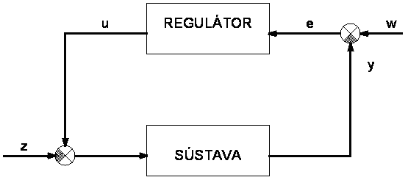
Bloková schéma regulačného obvodu
z – poruchová veličina
y – regulovaná veličina
w – žiadaná hodnota výstupnej veličiny
e – regulačná odchýlka
u – akčná veličina

Slide 2
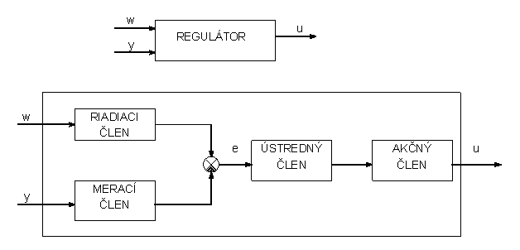
Bloková schéma regulátora
z – poruchová veličina
y – regulovaná veličina
w – žiadaná hodnota výstupnej veličiny
e – regulačná odchýlka
u – akčná veličina
Riadiaci člen – nastavuje žiadanú hodnotu
Merací člen – určuje skutočnú hodnotu regulovanej veličiny
Porovnávací člen – spracováva y (regulovanú veličinu) a w (žiadanú hodnotu výstupnej veličiny) na e (regulačnú odchýlku)
Ústredný člen – spracováva regulačnú odchýlku
Akčný člen – vykonáva akčný zásah

Slide 3
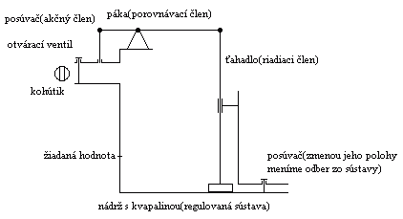
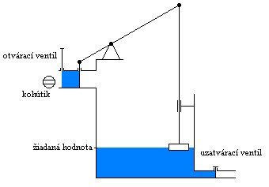
Regulátor vodnej hladiny nádrže

Slide 4
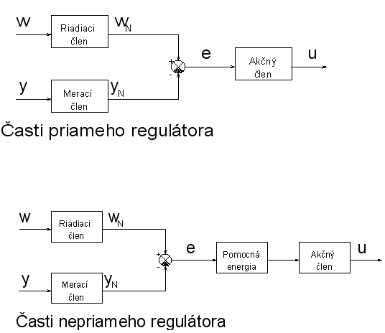
Rozdelenie regulátorov
Regulátor - zariadenie samočinne uskutočňujúce reguláciu, porovnáva skutočnú a žiadanú hodnotu regulovanej veličiny a v závislosti od regulačnej odchýlky ovplyvňuje akčnú veličinu
Regulátor sa skladá – merací člen, riadiaci člen, porovnávací člen, akčný člen, ústredný člen
Rozdelenie podľa funkcie – spojité regulátory, nespojité regulátory
Rozdelenie podľa pracovania s pomocnou energiou a bez pomocnej energie:
1.) priame regulátory – pracujú bez pomocnej energie. Signál zo snímača sa privádza priamo na akčný člen – umožňuje jeho prestavenie
2.) nepriame regulátory – používa sa, ak signál od snímača nie je dostatočne silný na prestavenie regulačného orgánu. Medzi porovnávací a akčný člen sa zaraďuje zosilňovač

Slide 5
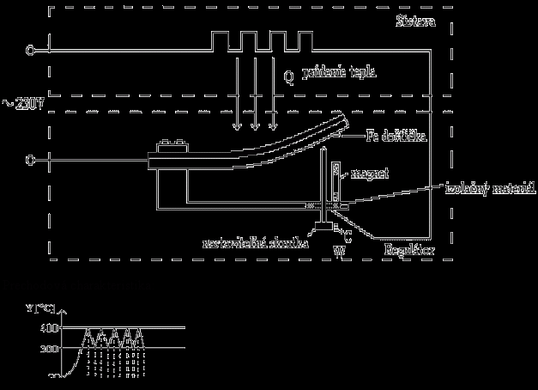
Podľa druhu použitej pomocnej energie rozdeľujeme NEPRIAME regulátory:
pneumatické
elektrické
hydraulické
Nespojité regulátory sú najrozšírenejšími regulátormi pre ich jednoduchosť.
Akčná veličina sa nemení spojito.
Nespojité regulátory rozdeľujeme na dvojpolohové a viacpolohové.
Dvojpolohový regulátor

Slide 6
Hysteréza – predstavuje nažiadúci rozdiel medzi zapínacou a vypínacou hodnotou regulovanej veličiny, čo zväčšuje nepresnosti regulácie
základným prvkom tohto regulátora je bimetalický pásik. Pri normálnej teplote je rovný a so stúpaním teploty sa zakrivuje.
Ak ho doplníme riadiacim a porovnávacím členom dostaneme dvojpolohový regulátor, ktorý zapína vykurovací odpor.
pomocou nastavovacej skrutky nastavíme žiadanú hodnotu regulovanej veličiny. Keď pásik dosiahne určitú teplotu, kontakt sa rozopne a dôjde k odpojeniu vykurovacieho odporu. Pri klesnutí pod určitú hodnotu sa zmenší prehnutie a kontakt sa znova zapne.
Takýto kontakt sa rýchlo opotrebúva, a preto na pásik pripevníme železnú doštičku. Týmto dochádza k skokovým zmenám, menšej hustote spínania a tým k menšiemu opotrebovaniu.

Slide 7
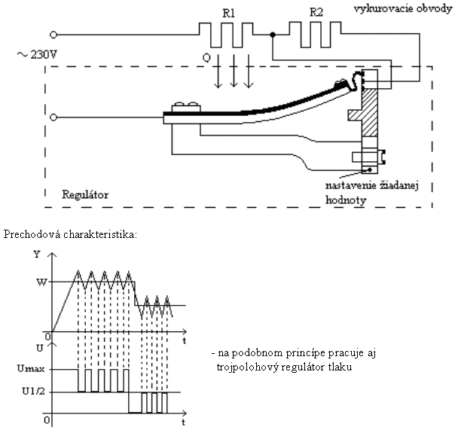
Trojpolohový regulátor
trojpolohový bimetalový regulátor teploty má dva vykurovacie odpory R₁ a R₂ zapojené v sérii. Pri uvedení do chodu je zapojený iba odpor R₁, pričom
vykurovací výkon je veľký
- v strednej polohe bimetalického pásika sú oba odpory v sérii a vykurovací výkon je asi 50%
- pri ďalšom náraste teploty sa oba odpory odpoja

Slide 8
Rozdelenie regulátorov
podľa energie s ktorou pracujú: mechanické, pneumatické, hydraulické, elektrické
podľa spôsobu napájania: priame – odoberajú energiu pre nnapájanie z regulovanej sústavy, nepriame – pre napájanie odoberajú energiu zo zvláštneho napájacieho zdroja
podľa priebehu prenášaného signálu – spojité, nespojité

Slide 9
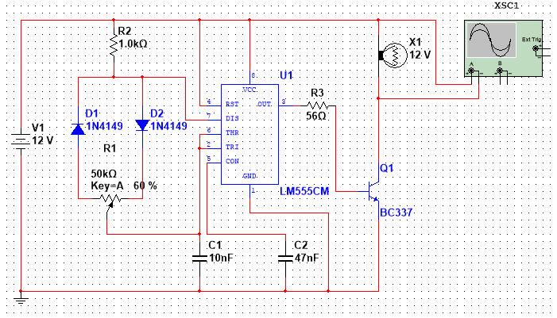
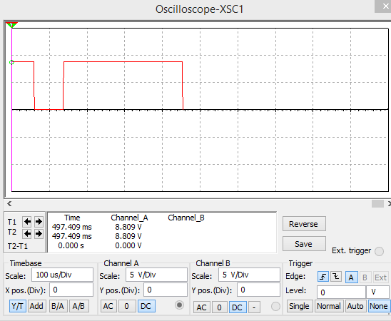
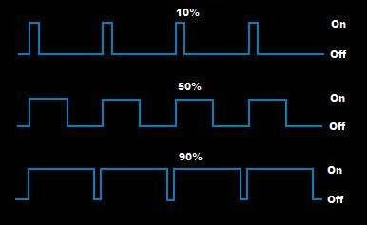
Určite amplitúdu, periódu, frekvenciu a šírku impulzu
pri 10%, 50% a 80% nastavení trimra R1.
PWM regulátor

Slide 10
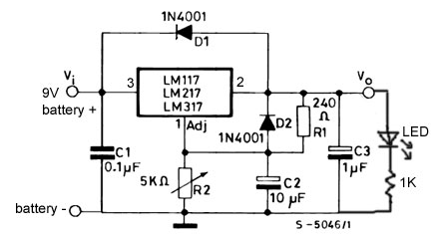
Navrhnite DPS regulátora napätia:

Slide 11
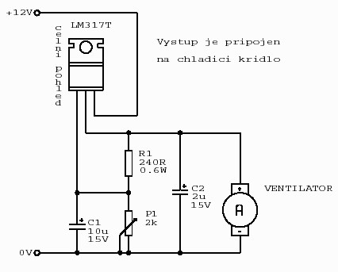

Slide 12
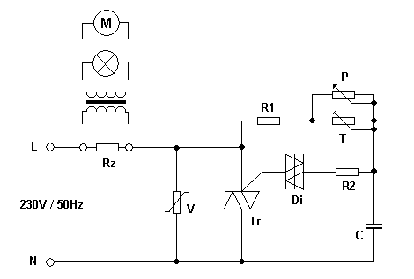
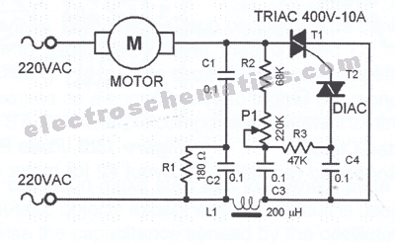
Triakový regulátor
R1 - Rezistor 12K / 1W R2 - Rezistor 12R / 1W P - Potenciometr 1M, nutno celoplastový! T - Trimr 1M C - 100nF / 275 VAC Di - Diak ER900 nebo DB3 (28-36V/3A) Tr - Triak, dle zátěže. Pro svářečku např. BTA41/800 (40A/800V) V - Varistor 275VAC Rz - Připojená zátěž

Slide 13
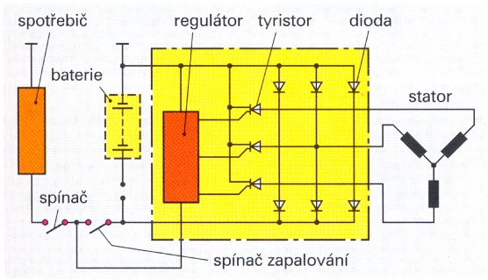
Trojfázový alternátor

Slide 14
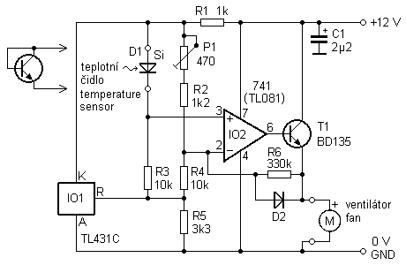
Regulátor otáčok ventilátora v PC
Urči napätie na ventilátore pri nastavení D1 na 0%, 50%, 70%.

Slide 15
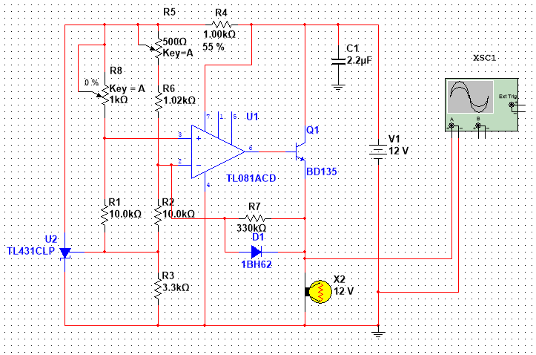
Regulátor otáčok ventilátora v PC
Urči napätie na žiarovke pri nastavení R8 na 0%, 50%, 70%.

Slide 16
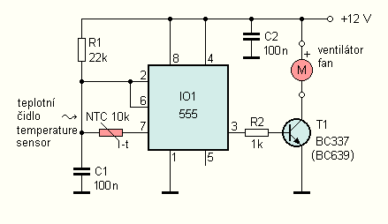
Regulátor otáčok ventilátora v PC

